Slide 1
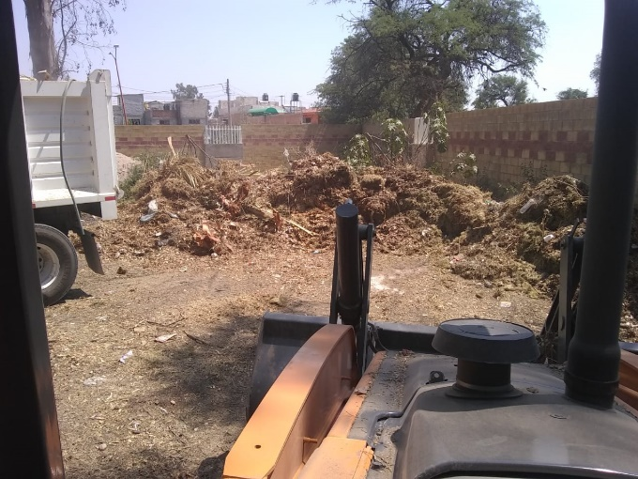
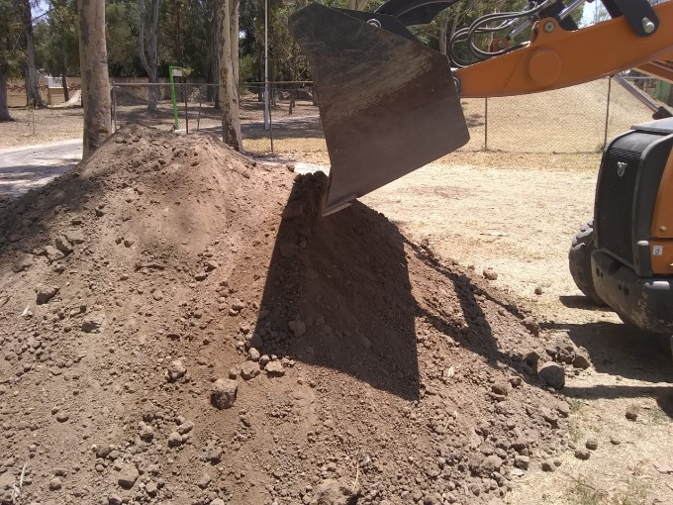
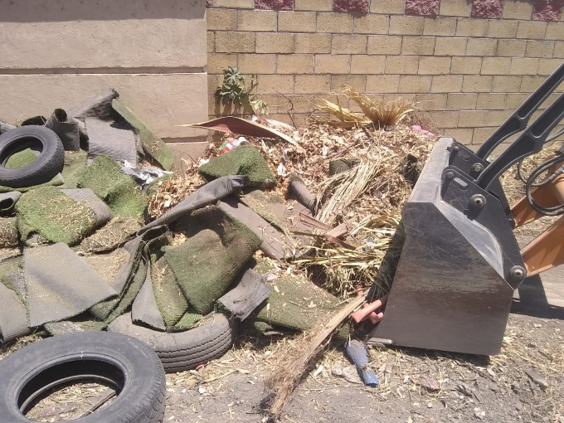
REPORTE MES DE MAYO MAQUINARIA
TRABAJOS EN LA UNIDAD DEPORTIVA J JESUS RODRIGUEZ BARBA
FECHA INICIO
CONCEPTO
FECHA TERMINO
19/05/2020
MANOBRAS DE LIMPIEZA
29/05/2020

